Slide 1
Трудовая эмиграция в Украине

Slide 2
Цель
В ходе выполнения работы я отвечала на такие вопросы:
Куда держат путь эмигранты из Украины?
Составила карту «Куда выезжают украинцы»
Диаграмму «Отрасли , где работают трудовые мигранты-украинцы»

Slide 3
Украина является одной из крупнейших стран-доноров рабочей силы в Европе, внешняя трудовая миграция стала объективной реальностью.

Slide 4
Зарплата в Украине
Средняя зарплата на Украине - около 370 долларов - в числе самых низких на постсоветском пространстве, не говоря про европейские страны.
В 2010 году средняя заработная плата в Украине составляла 4% заработной платы в Германии, 6% - в Италии, 7% - в Испании, 20 % - в Польше и России.

Slide 5
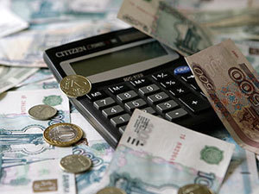
Страны, куда едут украинцы

Slide 6
Россия , Польша, США, Казахстан, Израиль, Германия, Молдова, Италия, Белоруссия и Испания.

Slide 7
Где заняты мигранты-украинцы?
45% -работают строителями
19%-другие
18%-домашняя прислуга(няни, горничные, сиделки)
11%-сельское хозяйство
7%-частный бизнес

Slide 8
Вывод
Мигранты будут продолжать свои трудовые поездки.
Итак, внешняя трудовая миграция является массовым явлением.
Трудовая миграция оказывает существенное влияние на развитие рынка труда в Украине.

Slide 9
Спасибо за внимание!)
Работу подготовила Чебаненко Алла

